Slide 1
Bitki Besin Elementleri

Slide 2
Bitki Gelişimini Etkileyen Etmenler
Genetik Etmenler
Çevresel Etmenler
Işık
Toprak( Durak yeri)
Isı
Hava
Su
Bitki besin maddeleri
CO₂

Slide 3
Bitki Besin Elementleri
‘Işık enerjisi ( güneş ya da yapay ışık) Karşısında gerçekleştirilen fotosentez sonucu ışığın fiziksel enerjisinin kimyasal gıda enerjisi şeklinde depo edildiği organik maddenin yapısında kullanılan ve bitkiler tarafından az ya da çok adsorbe edilen kimyasal elementler’

Slide 4
Besin Elementlerinin İşlevleri
Hücre duvarının ve protoplazmanın yapı maddeleri olmaları
Bitki hücrelerinin ozmotik basınçları üzerine etkileri
Tamponluk ve asitliğe karşı etkileri
Hücre zarlarının geçirgenlikleri üzerine etkileri
Katalitik etkiler
Toksik etkiler
Antagonistik etkiler

Slide 5
Mutlak Gerekli Bitki Besin Elementleri
Havadan ve sudan alınanlar;
C
H
O
CO₂ + H2O + Işık CH₂O +O₂
6 CH₂O C₆H₁₂O₆

Slide 6
Mutlak Gerekli Bitki Besin Maddeleri
Toprak katı maddelerinden
Mutlak gerekli makro bitki besin elementleri
Azot(N)
Fosfor (p)
Potasyum (K)
Kalsiyum (Ca)
Magnezyum (Mg)
Kükürt (S)

Slide 7
Mutlak Gerekli Bitki Besin Maddeleri
Mutlak gerekli mikro bitki besin elementleri
Demir (Fe)
Mangan (Mn)
Bakır (Cu)
Çinko (Zn)
Molibden (Mo)
Bor (B)
Klor (Cl)

Slide 8
BBE
Mikroelementler ve yarayışlı elementler
Sodyum(Na)
Nikel (Ni)
Silisyum (Si)
Vanadyum (V)
Kobalt (Co)

Slide 9
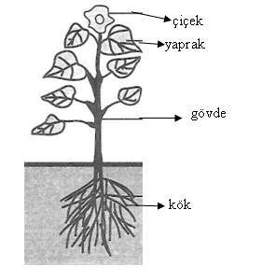
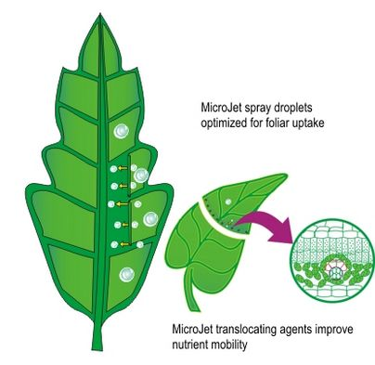
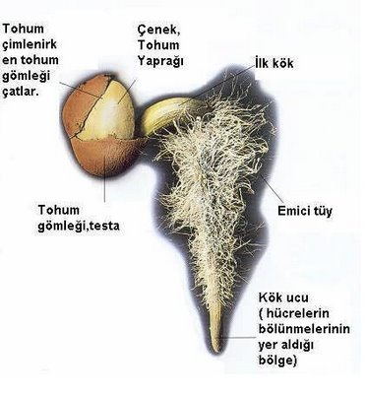
BBE Alımı
Toprakaltı organları (kök sistemleri)
Rizosfer(köklerin doğrudan etkilediği 1-2mm toprak alanı)
Topraküstü organları (gövde dal yaprak)

Slide 10
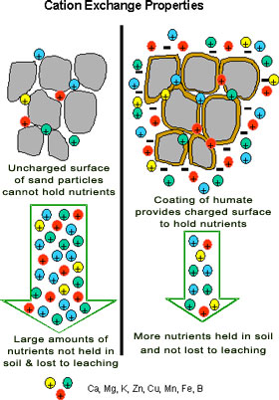
BBE Kök Üzerine Alınması
Karbonik asit kuramı ( Çözelti kuramı)
CO₂+ H₂O H₂CO₃ H⁺ + HCO₃
Kontak değişim kuramı
Salınım (ossilasyon) hacmi

Slide 11
BBE Kök İçerisine Alınması
Pasif absorbsiyon
Difüzyon
Osmoz
İyon değişimi
Donnan dengesi
Aktif (Metabolik) absorbsiyon
Taşıyıcı kuramı

Slide 12
BBE Alımına Etki Yapan Etmenler
Sıcaklık
Işık
Havalanma
pH
İyonların karşılıklı etkileri
Bitki çeşidi
Bitkilerin büyüme durumu

Slide 13
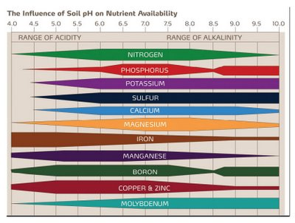

Slide 14
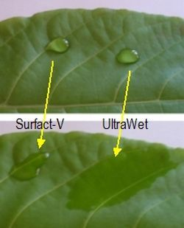
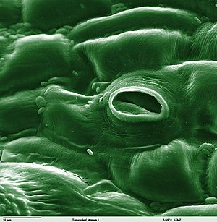
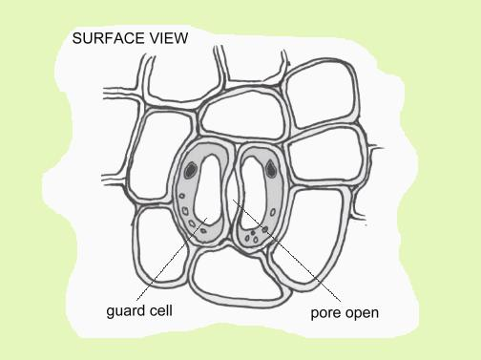
Toprak Üstü Organları ile BBE Alımı
CO₂, O₂, SO₂, NH₃, NO₂
Fe, Mn, Zn, Cu

Slide 15
Azot (N)
Yararları
Bitkinin vejetatif büyümesini artırır
Bitkilerin koyu renk almasını sağlar
Dane ve dolgunluğunu ve verimi artırır
P ve K’nın kullanılmasını ayarlar
Azotlu Gübreler
Amonyum sülfat (%21)
Amonyum nitrat (%33)
Üre (%46)
Kalsiyum nitrat (%15,5)

Slide 16
Fosfor (P)
Yararları
Hücre bölünmesini artırır
Yağ ve nişastanın şekere dönmesi artar
Çiçeklenme ve meyve verimini artırır
Fosforlu gübreler
Triple süperfosfat (TSP, %44-50)
Diamonyum fosfat (DAP, %46)
Monoamonyum fosfat (MAP, %52-55)

Slide 17
Potasyum (K)
Yararları
Klorofil oluşumunda rol alır
Nişasta ve şekerlerin yer değiştirmesi için esastır
Meyve kalitesini artırır
Kök sisteminin ve hastalıklara direncin artırılmasını sağlar
Potasyumlu gübreler
Potasyum Sülfat (%48-52)
Potasyum Klorür (%60)
Fosforik asit (%72-79)

Slide 18
